Slide 1
ITU Regional Standardization Forum For Africa
Dakar, Senegal, 24-25 March 2015
Session 3 :
Aspects opérationnels et réglementaires à prévoir pour une bonne QoS de l’Internet mobile dans les réseaux large bande
Hassan TALIB,
Vice-Chair ITU-T SG 12, Head DCT ANRT
talib@anrt.ma // htalib@ties.itu.int

Slide 2
Plan de la présentation
Aperçu général sur QoS de l’Internet mobile
Aspects opérationnels
Aspects réglementaires ITU-T (normes et Recommandations)
  Aspects réglementaires au niveau national
  Conclusions et recommandations
Sénégal, Dakar, 24-25 mars 2015

Slide 3




Aperçu général sur QoS de l’Internet mobile
Périmètre de la présentation
Réseaux concernés :
Réseaux large bande mobile, exemples : 3G (UMTS et CDMA2000 ), 4G ( ), Wifi Outdoor (offloading ),…
Service concerné :
Internet mobile sur réseaux large bande mobiles.
Sénégal, Dakar, 24-25 mars 2015

Slide 4
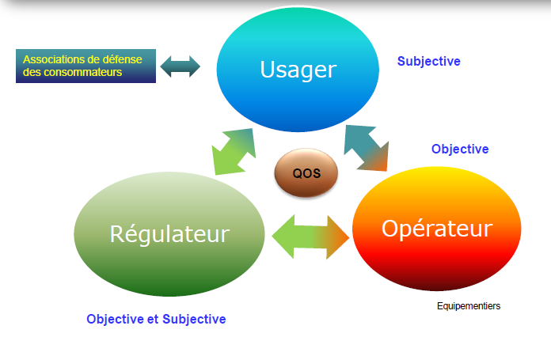





Aperçu général sur QoS de l’Internet mobile
Environnement général de la QoS
Services sous Internet :
- Données*
- Vidéos*
- VoIP
…
*concerné par cette présentation
Internet QoS
QoS et OTTs :
Sénégal, Dakar, 24-25 mars 2015

Slide 5
Aperçu général sur QoS de l’Internet mobile
Environnement général de la QoS
Référence : La recommandation Rec. G.1000.
Usager
Opérateur/Provider
(Théorique/imaginaire)
Difficile à déployer
(Opérationnelle/réelle) Une méthodologie de mesure et d’évaluation est nécessaire
QoS attendue par les usagers
QoS Offerte par l’opérateur/provider
QoS telle que perçue par l’usager
QoS délivrée par l’opérateur/provider
Sénégal, Dakar, 24-25 mars 2015

Slide 6
Aperçu général sur QoS de l’Internet mobile
Paramètres de services « données »
Paramètre | Exemple de cause | Exemple de conséquences | Exemple d’influence QoS/QoE
Perte de paquets | Erreurs de transmission | Retransmission de paquets | Retard dans la navigation Débit téléchargement faible
Latence (Délai de bout en bout) | Files d’attente, congestion | Retard dans les applications temps réel | Impossibilité de jouer en ligne Décalage d’une image de vidéosurveillance
Gigue | Utilisation de chemins différents Algorithmes de file d’attentes différents dans les nœuds | Les paquètes n’arrivent pas dans le bon ordre | Retard dans la navigation débit téléchargement faible.
Sénégal, Dakar, 24-25 mars 2015

Slide 7
Aperçu général sur QoS de l’Internet mobile
Paramètres de services « vidéo »
Paramètre | Exemple de cause | Exemple de conséquences | Exemple d’influence QoS/QoE
Temps d’apparition de la première image lent | Mauvais Dimensionnement du buffer | Grande attente avant le démarrage de l’image | Grande attente avant le démarrage de l’image
Disponibilité de la vidéo | Congestion des serveurs Lien de transmissions lent | Flux de la vidéo non continu | Arrêt de la vidéo, décalage de la vidéo
La résolution et Frame-rate (Image par sec) | Mauvais Dimensionnement de la résolution par rapport au débit utilisateur | Canal de transmission insuffisant pour acheminer la vidéo | Retards, arrêt de la vidéo
Le Codec utilisé | Mauvaise compression donc plus de données | Canal de transmission insuffisant pour acheminer la vidéo | Retards, arrêt de la vidéo
Mauvaise livraison de la vidéo | L’application de lecture est mal Dimensionnée/Configurée | Mauvaise Synchronisation des flux | Coupure, arrêt de la vidéo
Sénégal, Dakar, 24-25 mars 2015

Slide 8
Plan de la présentation
Aperçu général sur QoS de l’Internet mobile
Aspects opérationnels
Aspects réglementaires ITU-T (normes et Recommandations)
  Aspects réglementaires au niveau national
  Conclusions et recommandations
Sénégal, Dakar, 24-25 mars 2015

Slide 9
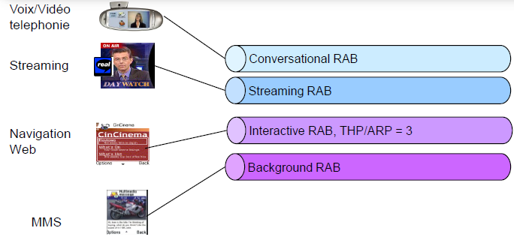
Aspects opérationnels
Services et classes d’un réseau UMTS
Les ressources du réseaux sont allouées et gérées en fonction du profil de QoS pour chaque service.
Sénégal, Dakar, 24-25 mars 2015

Slide 10
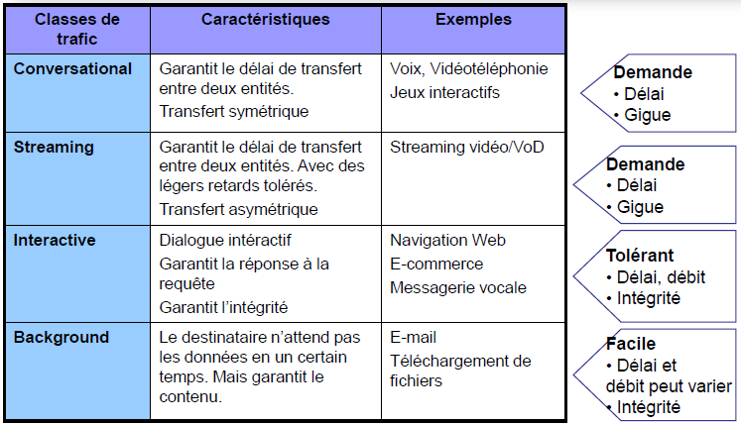
Aspects opérationnels
Classes d’un réseau UMTS
Sénégal, Dakar, 24-25 mars 2015

Slide 11
Aspects opérationnels
Ordinogramme QoS du service de Visiophonie
Référence : La recommandation Rec. UIT-T P.1301.
Telemeeting avec textes et graphiques
Telemeeting avec la vidéo uniquement
Sénégal, Dakar, 24-25 mars 2015

Slide 12
Aspects opérationnels
Architecture tests QoS du service Web
Référence : La recommandation Rec. P.1501.
Sénégal, Dakar, 24-25 mars 2015

Slide 13
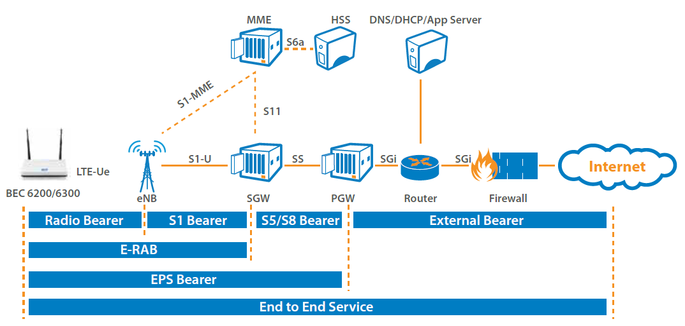
Aspects opérationnels
Architecture QoS dans un réseau LTE
Un Bearer est un support de transmission du trafic utilisateur de de signalisation ayant des caractéristiques et des attribues de transport et de traitement des données et des ressources allouées à travers le réseau : priorité, débit, niveau de qualité,…
Deux types de traitement ont été définis.
Default Bearer :
-S’établi à la connexion initial de l’équipement au réseau.
-Reste établi tant que le service n’a pas changé. Un usager peut avoir plusieurs DefaultB chacun avec une adresse IP.
Dedicated Bearer :
-S’établi lorsqu’on a besoin de garantir un niveau QoS pour un service : VoIP, Visio, Vidéo,…
-C’est l’équivalent d’un tunnel dédié pour un ou plusieurs trafics. Se base sur les IP du Default Bearer.
Sénégal, Dakar, 24-25 mars 2015

Slide 14
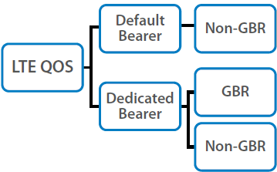
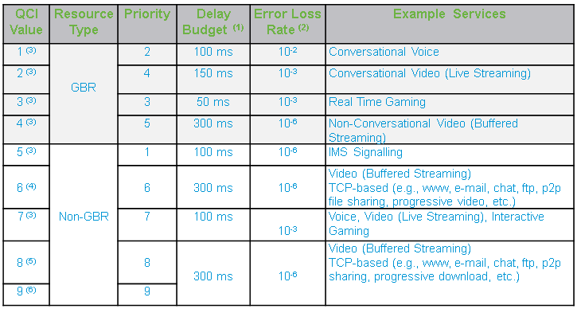
Aspects opérationnels
Exemples de valeurs d’indicateurs QoS dans un réseau LTE
Les Dedicated Bearer comportent deux catégories :
GBR : débit garanti
Non-GBR : débit non garanti
Sénégal, Dakar, 24-25 mars 2015

Slide 15


Aspects opérationnels
Architecture d’évaluation QoS de bout en bout dans un réseau large bande
End-to-end Service Quality
Access Network
Internet Service Provider Network
Public Internet
NTP
Local switch
Physical Access
Transit
Download and upload speeds
Internet Content Providers
End User
Line Termination
Gateway
Sénégal, Dakar, 24-25 mars 2015

Slide 16
Plan de la présentation
Aperçu général sur QoS de l’Internet mobile
Aspects opérationnels
Aspects réglementaires ITU-T (normes et Recommandations)
  Aspects réglementaires au niveau national
  Conclusions et recommandations
Sénégal, Dakar, 24-25 mars 2015

Slide 17
Aspects réglementaires ITU-T
Cadre général
Les recommandations ITU-T sous la SG12 traitant de la QoS/QoE
E.420-E.479, E.800-E.859
G.100-series, except G.160-, G.180- and G.190-series
G.1000-series
I.350-series (including Y.1501/G.820/I.351), I.371, I.378, I.381
P-series, except P.900-series
Y.1220-, Y.1530-, Y.1540-, Y.1560-series

Slide 18
Aspects réglementaires ITU-T
Cadre général
Les niveaux de la QoS
Disponibilité/
Couverture
QoS
Sénégal, Dakar, 24-25 mars 2015

Slide 19
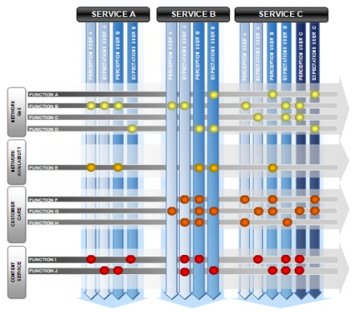
Aspects réglementaires ITU-T
Cadre général
Référence : La recommandation Rec. G.1000.
Modele de satisfaction
Cadre de QoS
Usager
Opérateur/Provider
Attente
Attente de l’usager
QoS attendue par les usagers
QoR
QoS Offerte par l’opérateur/Provider
QoO
Attente revue
Satisfaction de l’usager
Non satisfaction
QoS telle que perçue par l’usager
QoP
QoS délivrée par l’opérateur/Provider
QoS
Perception usager
ITU-T G.1000
Modèle marché
Scal (KQI)
Quatre modèle de marché
Modèle Performance
Modèle Universel
Modèle ACF
Modèle CSAT
QoS Model
E.802 E.803
Sénégal, Dakar, 24-25 mars 2015

Slide 20
Aspects réglementaires ITU-T
Catégories de la QoS des services multimédia/Internet
Référence : Les recommandations Rec. UIT-T G.1010 et G.1050.
En application des recommandations pertinentes de l’UIT-T notamment les G.1010 et G.1050, nous pouvons établir des directives concernant les exigences en termes de performance, de point de vue de l’utilisateur final, concernant les différents applications et de les regrouper en un ensemble de catégories : au nombre de huit (8). La catégorisation se base sur les paramètres suivants :
Le délai et les pertes de paquets ;
La variation du délai (la gigue).
Sénégal, Dakar, 24-25 mars 2015

Slide 21
Aspects réglementaires ITU-T
Catégories de la QoS des services multimédia/Internet
Référence : Les recommandations Rec. UIT-T G.1010 et G.1050.
Sénégal, Dakar, 24-25 mars 2015

Slide 22
Aspects réglementaires ITU-T
Catégories de la QoS des services multimédia/Internet
Référence : Les recommandations Rec. UIT-T G.1010 et G.1050.
Sénégal, Dakar, 24-25 mars 2015

Slide 23
Aspects réglementaires ITU-T
Modélisation de la QoS des services multimédia/Internet
Il existe cinq types de modèles d'évaluation objective de la qualité multimédia/Internet :
Modèles perceptuels: L'entrée du modèle est le média lui-même (signaux audio et vidéo).
Modèles paramétriques: L'entrée du modèle est l'information provenant du flux de paquets et de l'état d’informations client. Un modèle paramétrique requière également des informations supplémentaires telles que le type de codec et le débit binaire.
Modèles de flux de bits: L'entrée du modèle est une information dérivée du flux et d'autres informations concernant les paquets.
Les modèles hybrides: L'entrée du modèle est le flux des paquets. Peut-être également des informations concernant l'état du client.
Modèles de planification: L'entrée au modèle inclut les paramètres de planification de la qualité des réseaux. Il faut généralement une connaissance préalable du système de test.
Sénégal, Dakar, 24-25 mars 2015

Slide 24
Aspects réglementaires ITU-T
Modélisation de la QoS des services multimédia/Internet
Résumé des modèles de l'UIT-T:
Application | Media | Conversational (CONV)/Non-conversational (NONCONV) | Subjective test methodology | Objective test methodology
 |  |  |  | Model | FR/RR/NR | Primary usage
Telephony | Speech | NONCONV | [ITU-T P.800] [ITU-T P.830] [ITU-T P.835] [ITU-T P.1301] | [ITU-T P.862] + [ITU‑T P.862.1] (NB) [ITU-T P.862.2] (WB) [ITU-T P.863] (NB/WB/SWB) | FR | LAB, MON
 |  |  |  | [ITU-T P.563] (NB) [ITU-T P.564] (NB/WB) | NR | MON
 |  | CONV | [ITU-T P.800] [ITU-T P.805] [ITU-T P.1301] | [ITU-T G.107] (NB) | NR | PLN
 |  |  |  | [ITU-T P.561] + [ITU-T P.562] (NB/WB) | NR | MON
Video telephony | Multimedia (Note) | CONV | [ITU-T P.920] [ITU-T P.1301] | [ITU-T G.1070] (NB/WB) | NR | PLN
Sénégal, Dakar, 24-25 mars 2015

Slide 25
Aspects réglementaires ITU-T
Modélisation de la QoS des services multimédia/Internet
Résumé des modèles de l'UIT-T:
Application | Media | Conversational (CONV)/Non-conversational (NONCONV) | Subjective test methodology | Objective test methodology
 |  |  |  | Model | FR/RR/NR | Primary usage
Video streaming (Mobile TV/IPTV) | Video | NONCONV | [ITU-T P.910] [ITU-T J.140] [ITU-R BT.500-13] | [ITU-T J.144] (SD) [ITU-T J.247] (QCIF, CIF, VGA) [ITU-T J.341] (HD) | FR | LAB, MON
 |  |  |  | [ITU-T J.249] (SD) [ITU-T J.246] (QCIF, CIF, VGA) [ITU-T J.342] (HD) | RR | MON
 | Audio | NONCONV | [ITU-T P.830] [ITU-R BS.1116-1] [ITU-R BS.1285] [ITU-R BS.1534-1] | [ITU-R BS.1387] | FR/RR | MON/PLN
 | Multimedia | NONCONV | [ITU-T P.911] | [ITU-T P.1201.1] (QCIF, QVGA, HVGA) [ITU-T P.1201.2] (SD, HD) [ITU-T P.1202.1] (QCIF, QVGA, HVGA) [ITU-T P.1202.2] (SD, HD) | NR | MON
Web browsing | Data |  |  | [ITU-T G.1030] | NR | PLN
Sénégal, Dakar, 24-25 mars 2015

Slide 26
Plan de la présentation
Aperçu général sur QoS de l’Internet mobile
Aspects opérationnels
Aspects réglementaires ITU-T (normes et Recommandations)
  Aspects réglementaires au niveau national
  Conclusions et recommandations
Sénégal, Dakar, 24-25 mars 2015

Slide 27
Aspects réglementaires au niveau national
Dispositions à prévoir par le régulateur dans les cahiers des charges/licences des opérateurs de réseaux large bande
Exemples de paramètres QoS administratifs :
Paramètre (Unité) | Exemple de valeur (1ère année) | Exemple de valeur (2ème année)
Conformité du réseau et des équipements aux normes internationales (UIT) | -------------------- | --------------------
Permanence des services (heure et jour) | 24/24 et 7/7 | 24/24 et 7/7
Durée cumulée d’indisponibilité d’une station de base ne doit pas dépassée par an une durée (heure) | 24 | 12
Obligation d’investissements de capacité de connexion à l’international (Gbps) | 200 | 400
Délai de mise en service (en heure) | 5 ou 7 | 4
Temps de rétablissement des dérangements (heure) | 24 | 12
Taux de contestation des factures (%) | 0,5 | 0,4
Sénégal, Dakar, 24-25 mars 2015

Slide 28
Aspects réglementaires au niveau national
Dispositions à prévoir par le régulateur dans les cahiers des charges/licences des opérateurs de réseaux large bande
Exemples de paramètres QoS techniques :
Paramètre (Unité) | Exemple de valeur (1ère année) | Exemple de valeur (2ème année)
Taux de réussite dès la première tentative (%) | 95 | 98
Taux de connexions réussies dans un délai fixé (5 à 15s en fonction du réseau) (%) | 96 ou 98 | 98 ou 99
Le débit descendant moyen minimal requis pour 90% de la population couverte (Mbps) | 2 ou 4 | 4 ou 7
Taux de coupure en téléchargement ou en chargement (%) | 5 | 3
Délai moyen de démarrage de la vidéo (s) | 10 | 15
Nombre maximal d’arrêts de la vidéo (Chiffre) | 3 | 1
Sénégal, Dakar, 24-25 mars 2015

Slide 29
Plan de la présentation
Aperçu général sur QoS de l’Internet mobile
Aspects opérationnels
Aspects réglementaires ITU-T (normes et Recommandations)
  Aspects réglementaires au niveau national
  Conclusions et recommandations
Sénégal, Dakar, 24-25 mars 2015

Slide 30
Conclusions et Recommandations
  Nécessité de mise en place au niveau national d’un cadre réglementaire de la QoS pour les réseaux large bande.
  QoS d’Internet dans un contexte de mutation : Réseaux NGN tout IP, IoT, IPv6, MtoM,…
  QoS d’un Internet à deux vitesses. Positions divergentes USA, Europe, ICANN,…
  OTTs and QoS : problèmes de définitions des responsabilités?
Sénégal, Dakar, 24-25 mars 2015

Slide 31
Merci pour votre attention
Questions/Réponses
talib@anrt.ma // htalib@ties.itu.int
Sénégal, Dakar, 24-25 mars 2015

